Slide 1
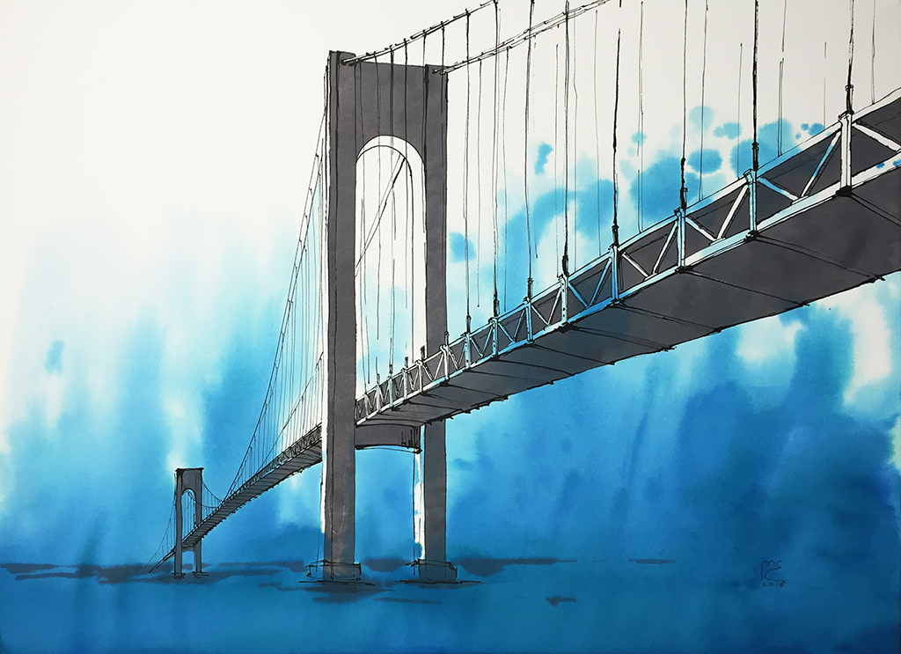
Какие бывают мосты

Slide 2
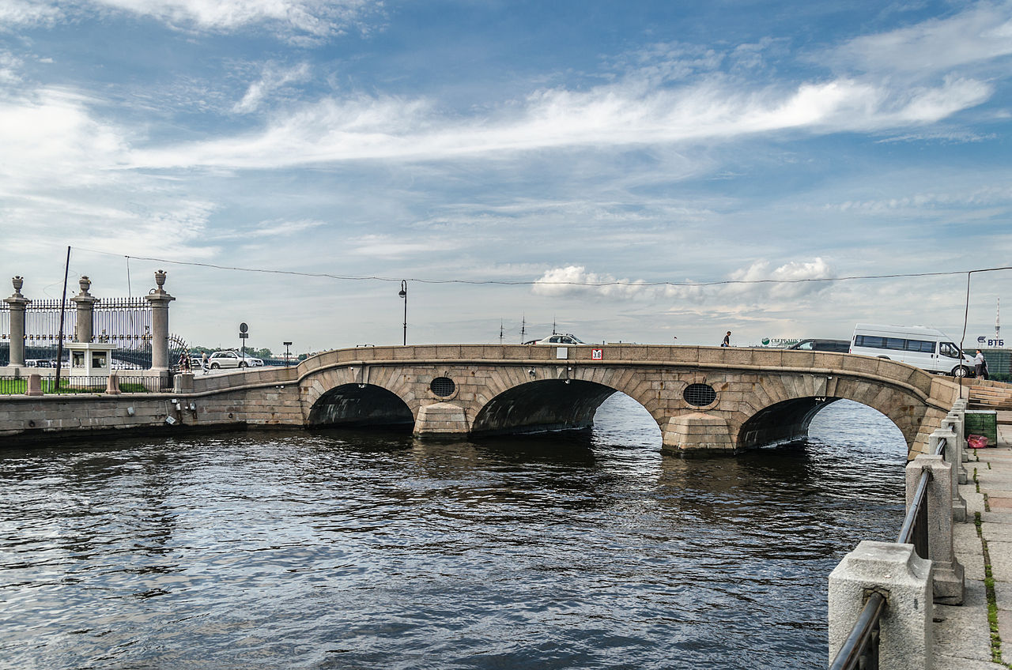
Если речка широка
И крутые берега,
Чтоб до цели вам добраться,
И сухим притом остаться,
Вам не нужен самолет
Вертолет и луноход,
Ведь ответ загадки прост
Через речку строят МОСТ!

Slide 3
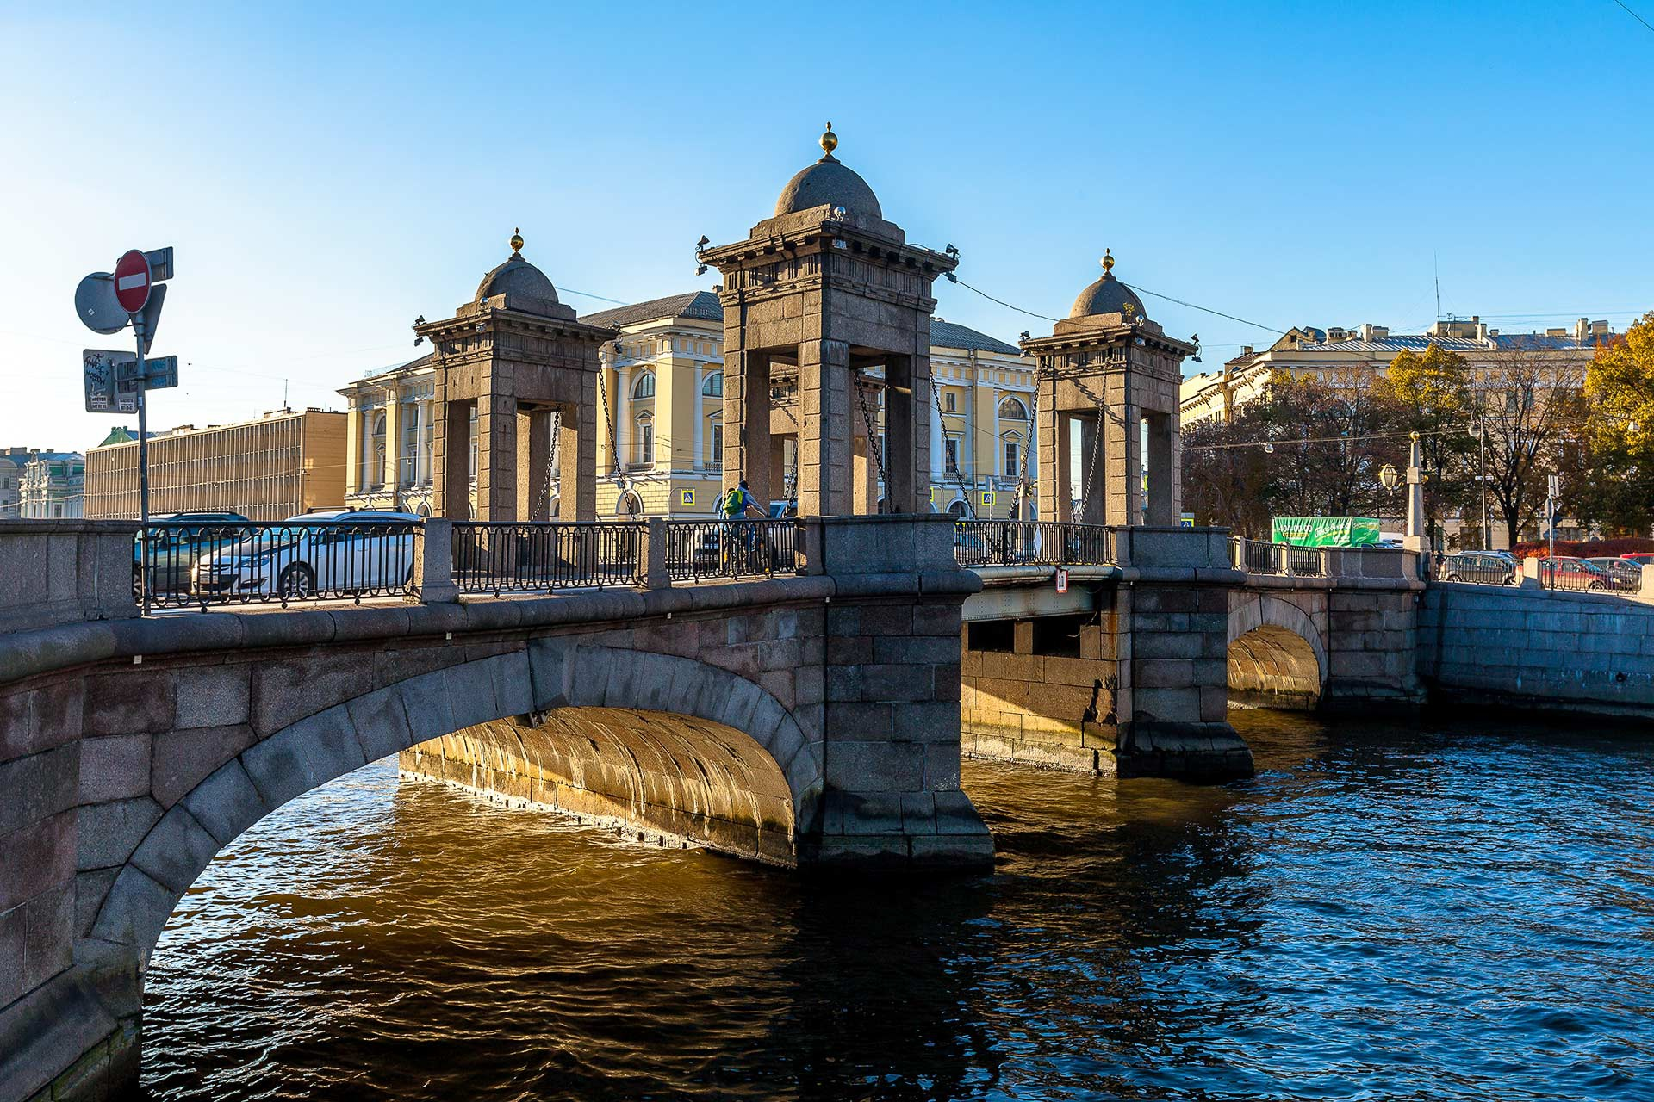
Мост – это сооружение, возведенное через какое-либо препятствие (ручей, водоем или обрыв)

Slide 4
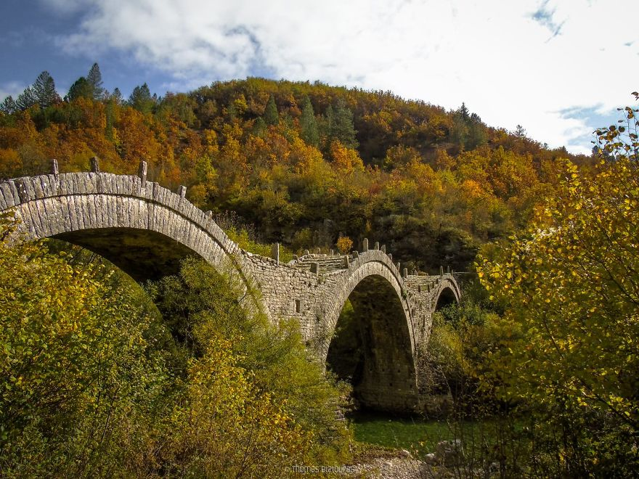
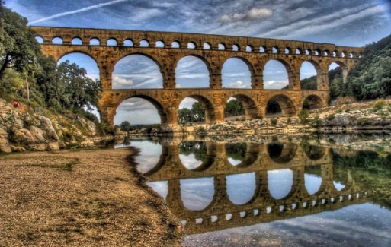
Мосты человек строит с глубокой древности. Сначала он строил их из дерева, а потом из камня. Некоторые каменные мосты сохранились до наших дней

Slide 5
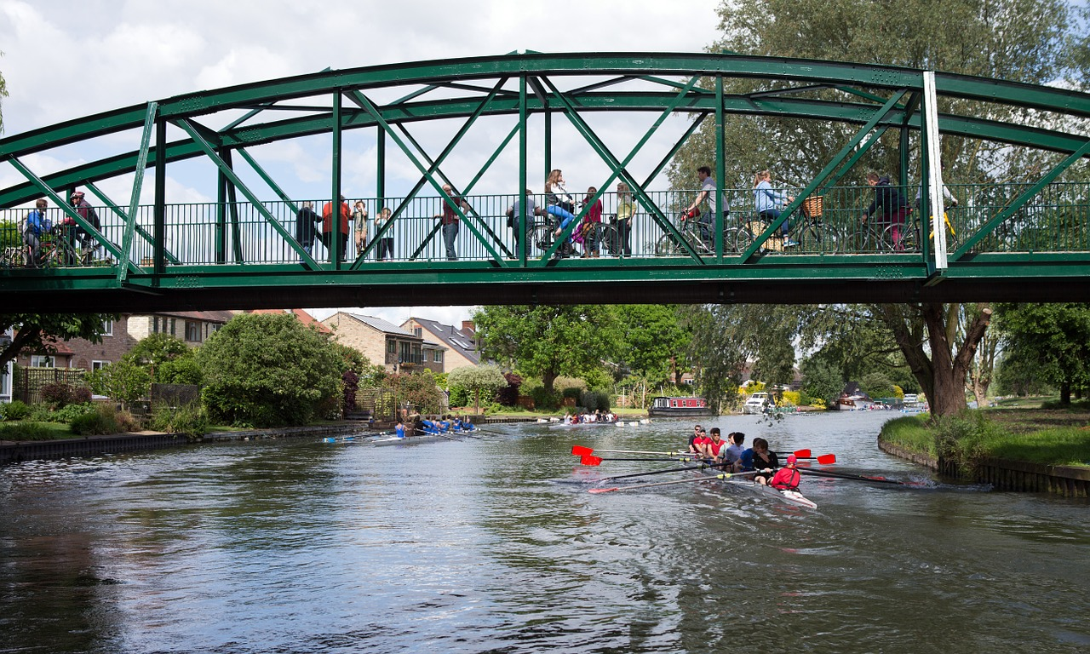
Мосты строят, чтобы по ним ходили люди
Такие мосты называются ПЕШЕХОДНЫМИ

Slide 6
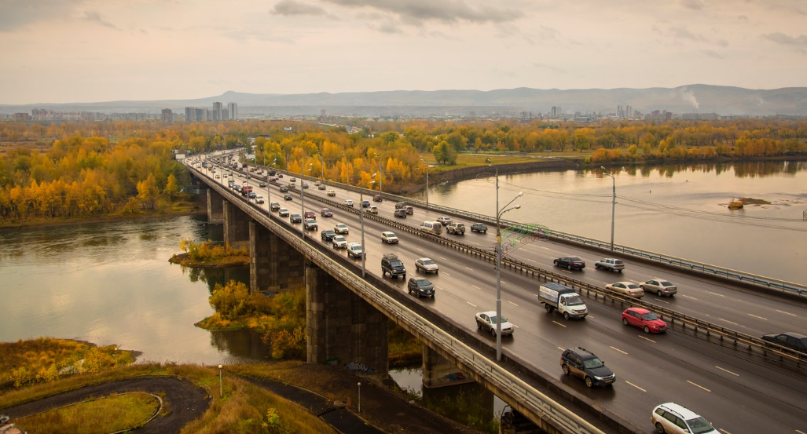
Мосты , по которым ездят машины, называются АВТОМОБИЛЬНЫЕ.

Slide 7
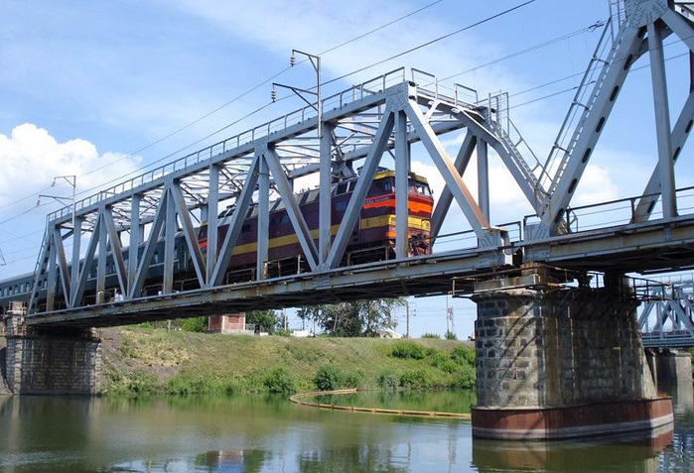
Мосты, по которым ездят поезда, называются ЖЕЛЕЗНОДОРОЖНЫЕ

Slide 8
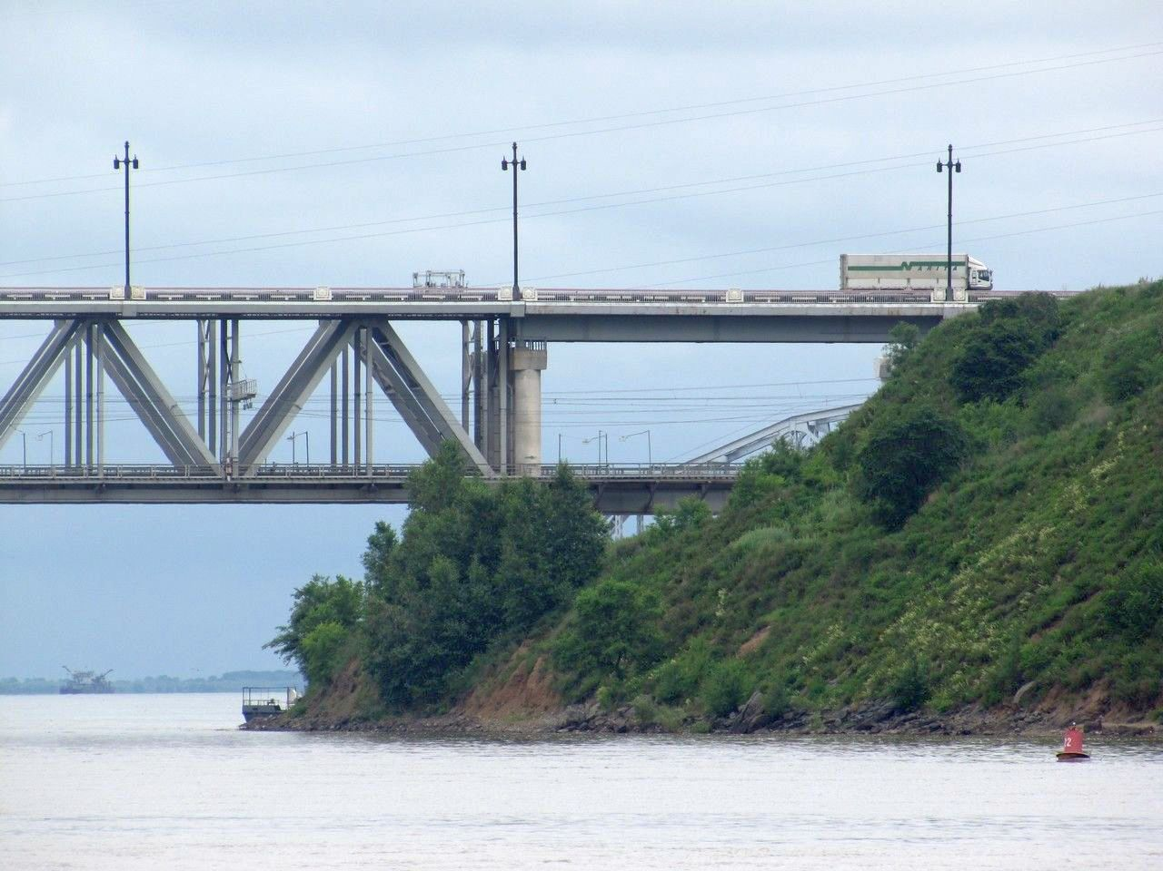
Еще существуют двухъярусные мосты. По такому мосту могут одновременно двигаться пешеходы и машины, или машины и поезда

Slide 9
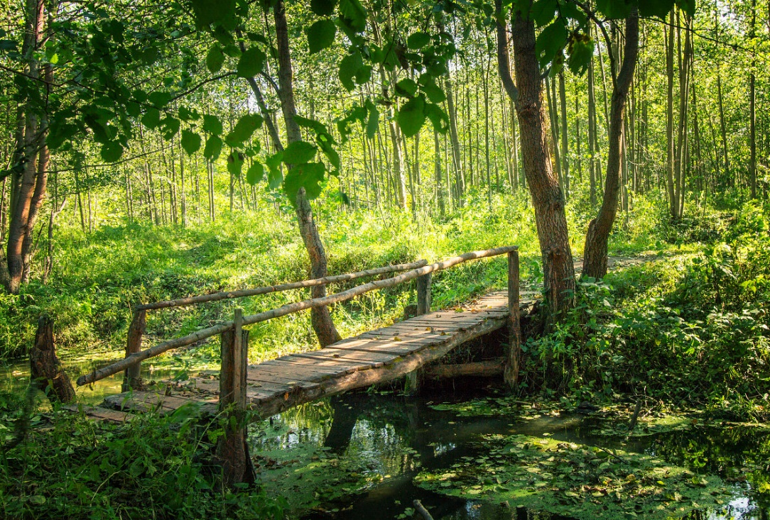

Slide 10
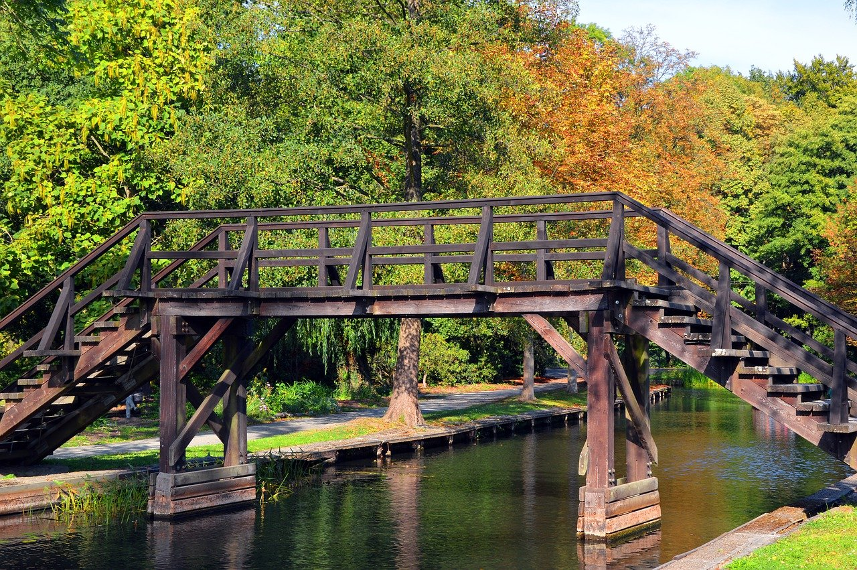

Slide 11
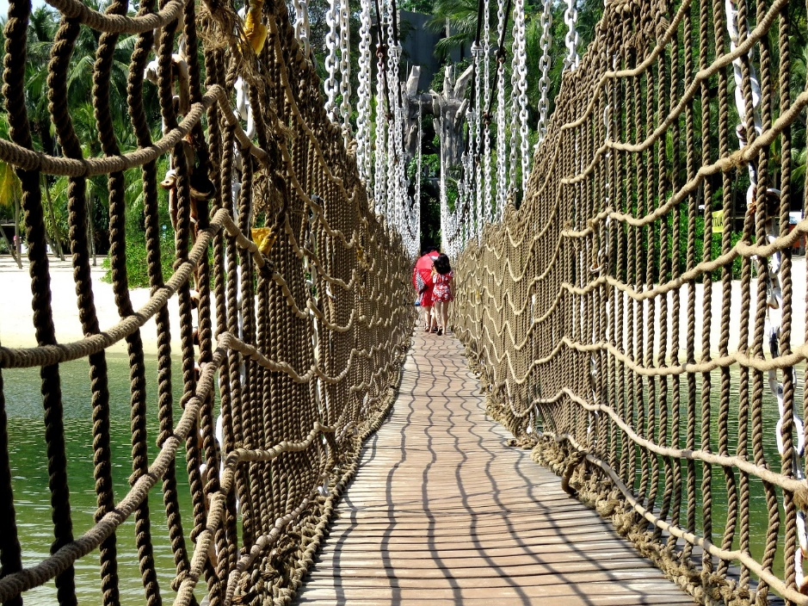

Slide 12
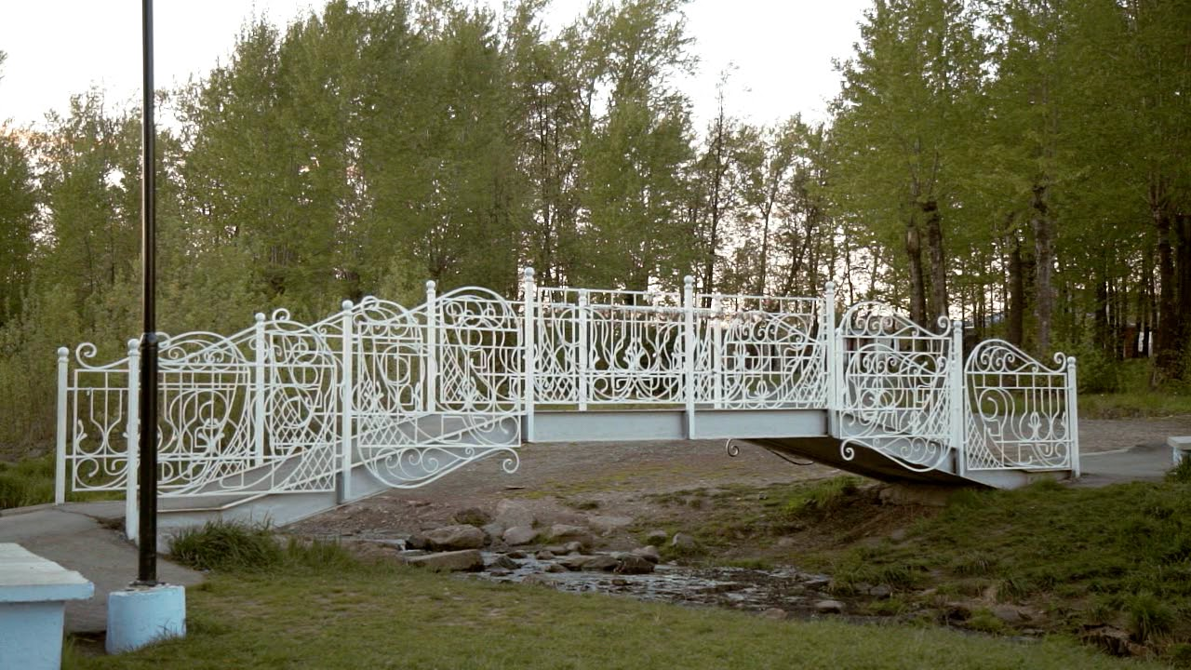

Slide 13
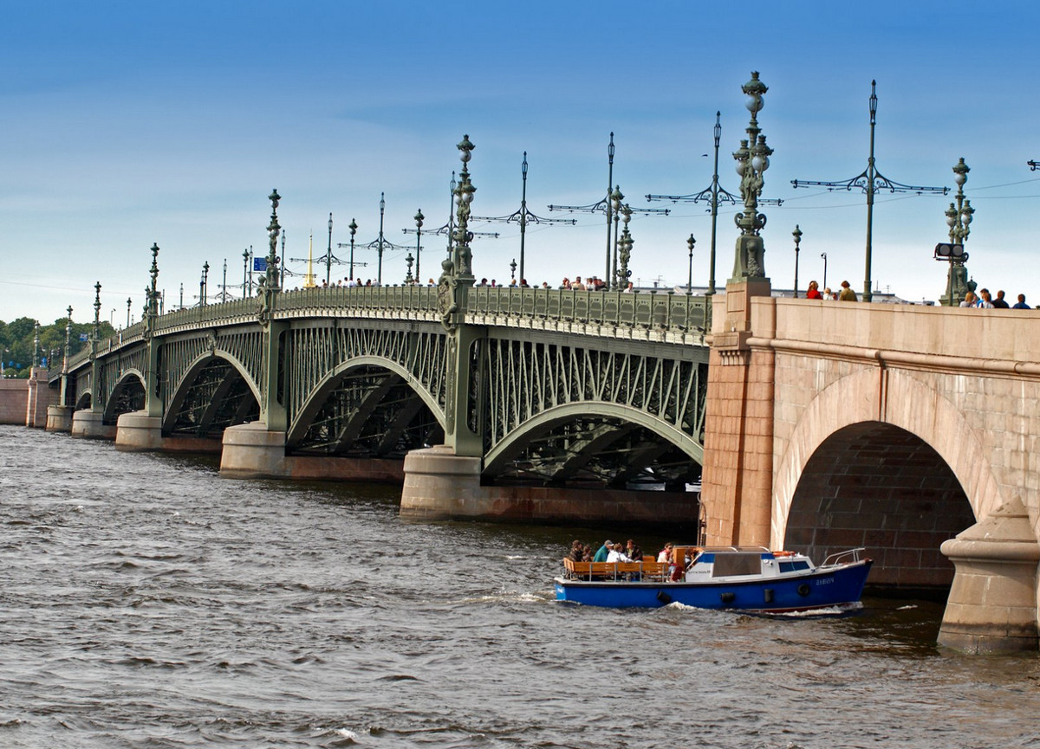

Slide 14
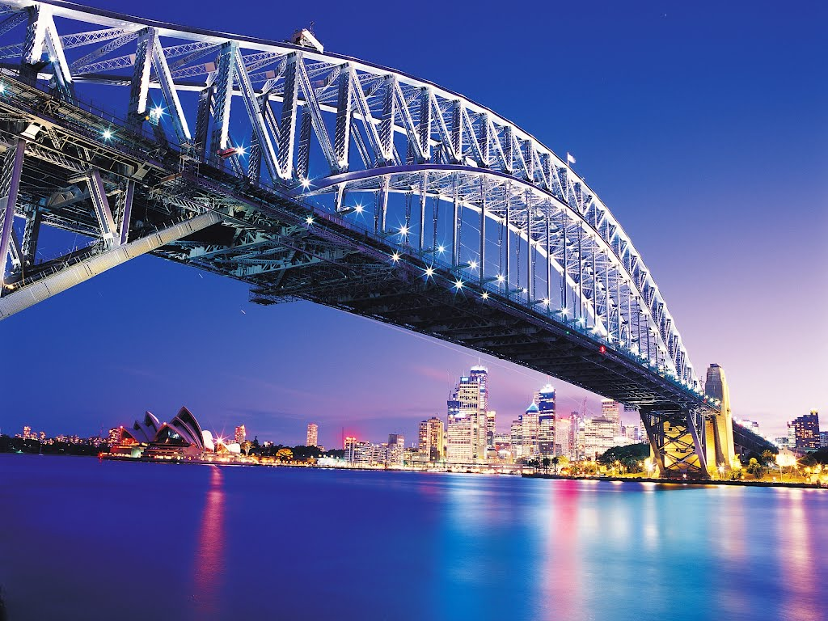

Slide 15
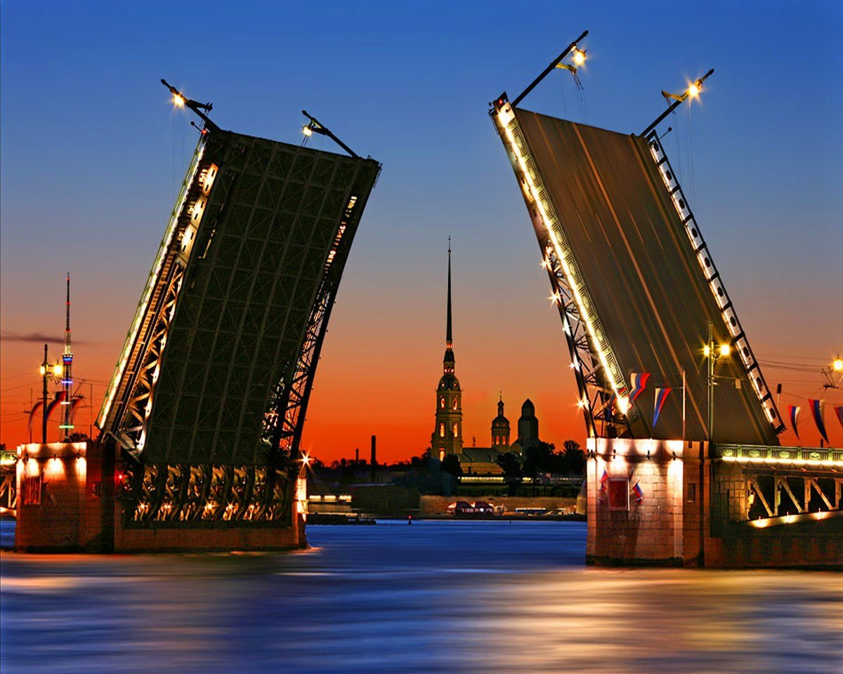

Slide 16
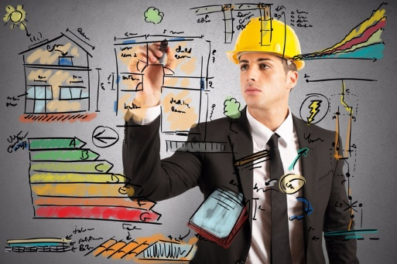
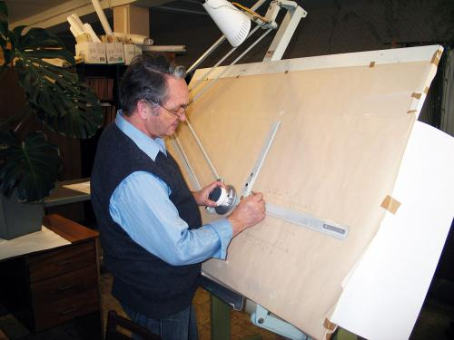
Сначала мост проектируют инженеры, они делают специальные замеры, вычисления, расчеты. Затем они создают чертеж. Раньше чертили на бумаге, простым карандашом и линейкой

Slide 17
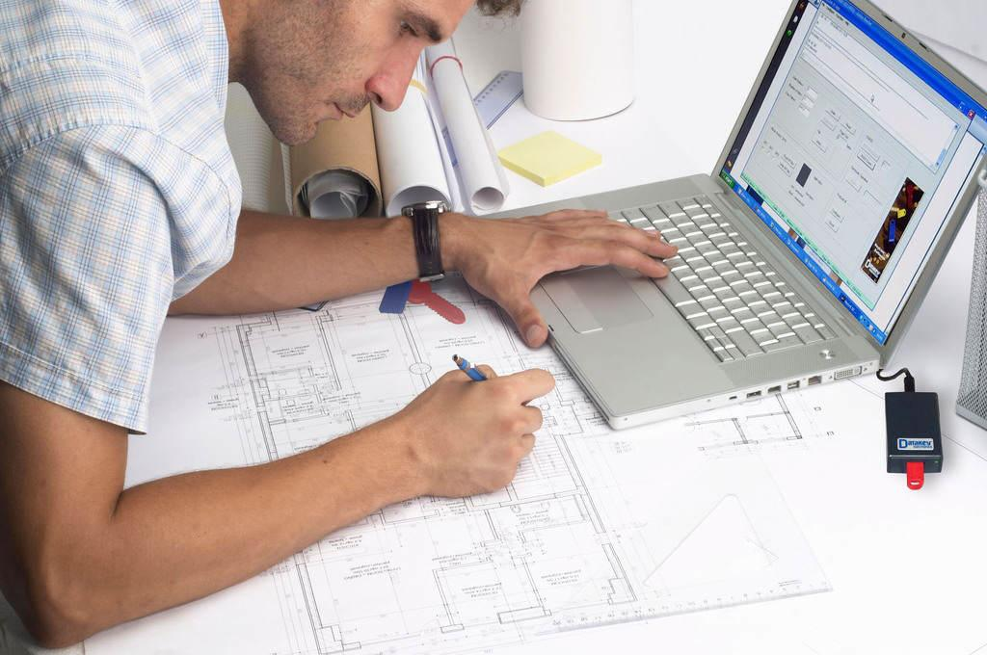
В современное время чертежи делают на компьютере, с помощью специальных программ

Slide 18
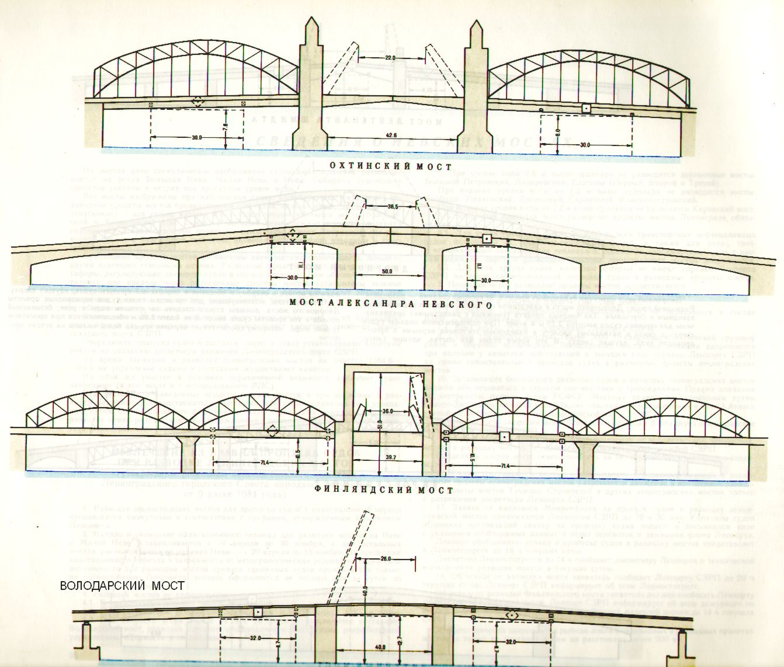
Чертеж моста

Slide 19
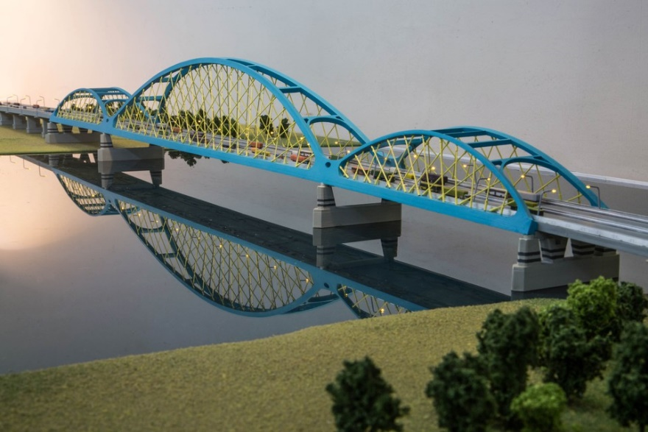
Макет моста

Slide 20
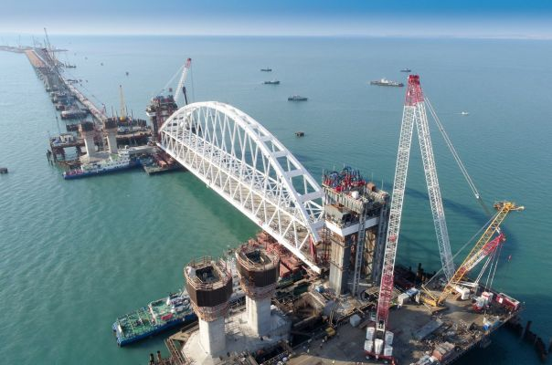
Строительство моста

Slide 21
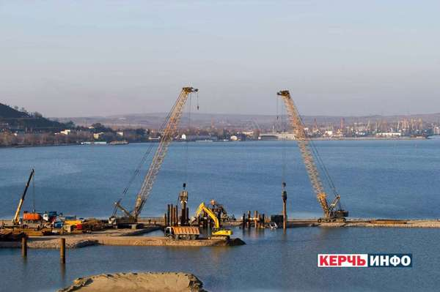
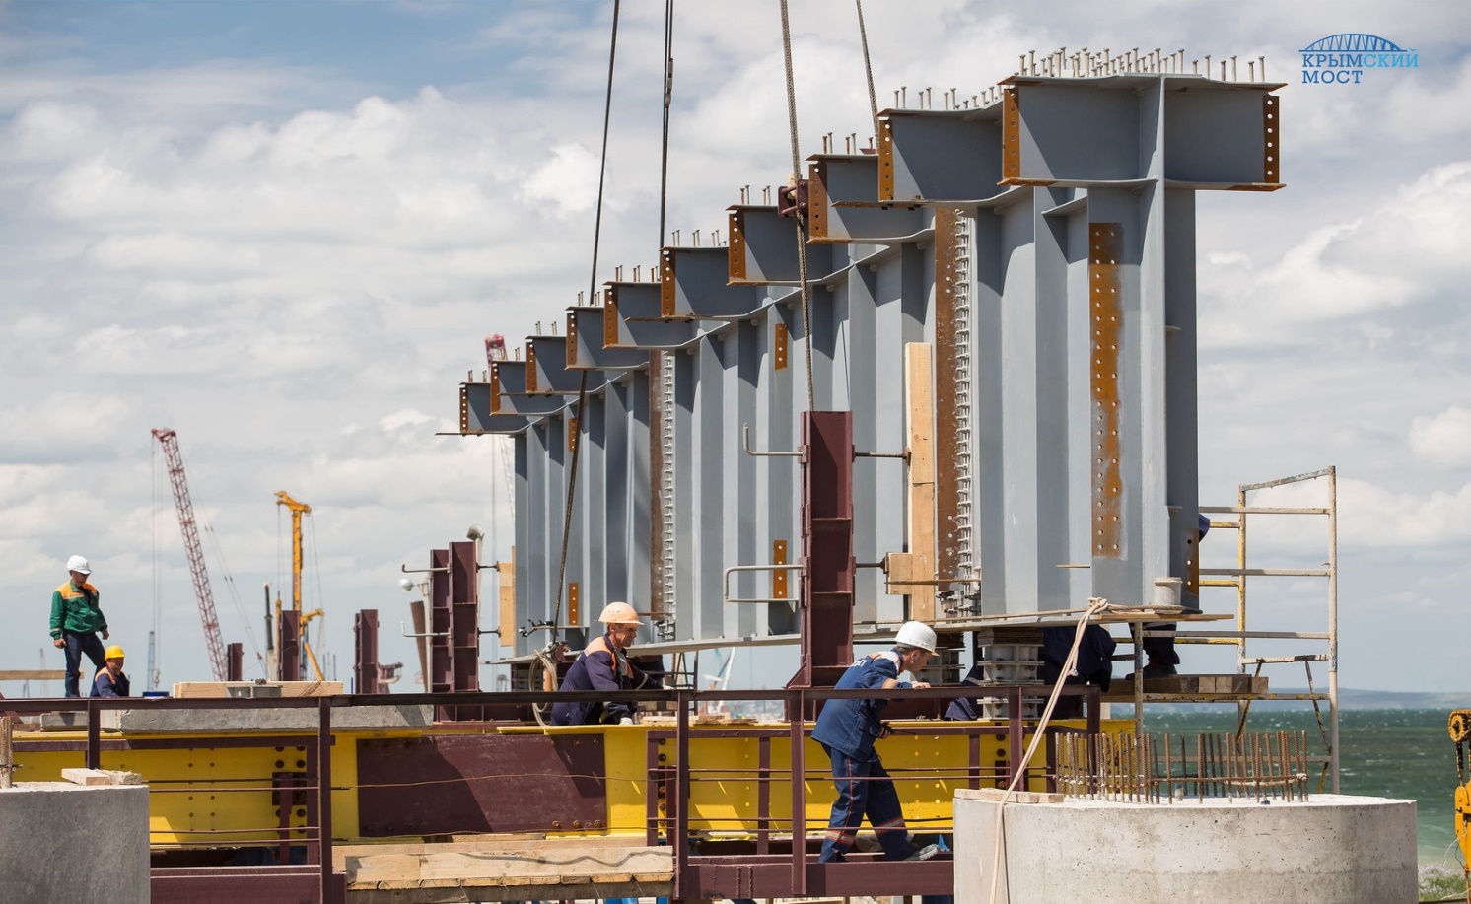
Людей, которые занимаются строительством мостов, называют МОСТОСТРОИТЕЛЯМИ

